Slide 1
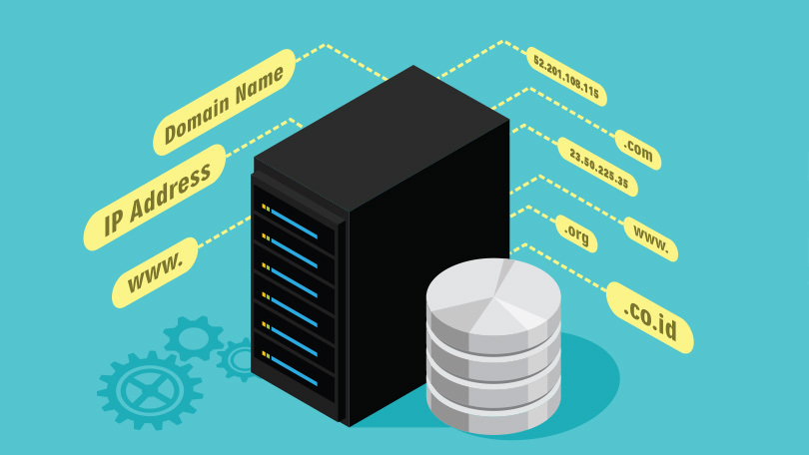
DNS

Slide 2
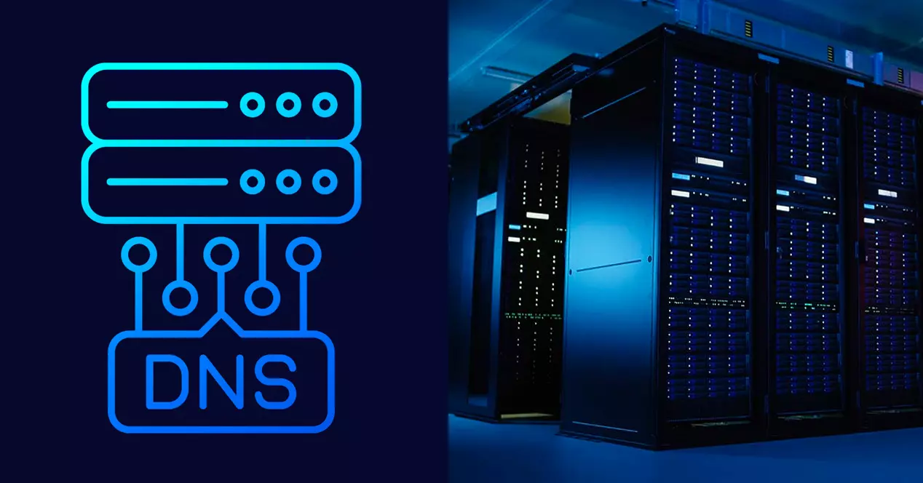
¿Qué es DNS?
DNS son las siglas de "Domain Name System", que en español se traduce como "Sistema de Nombres de Dominio". Es un sistema informático descentralizado que se encarga de traducir los nombres de dominio de sitios web en direcciones IP numéricas que son utilizadas por los dispositivos y servidores para conectarse a los sitios web.
Cada vez que se escribe un nombre de dominio en la barra de direcciones del navegador web, el sistema DNS busca en una base de datos distribuida la dirección IP asociada a ese dominio y la devuelve al dispositivo solicitante para que pueda establecer una conexión con el servidor que aloja el sitio web correspondiente.
De esta manera, DNS permite a los usuarios de Internet acceder a sitios web y otros servicios en línea utilizando nombres de dominio fáciles de recordar en lugar de tener que recordar direcciones IP numéricas complicadas.

Slide 3
Cómo funciona DNS
El sistema DNS funciona mediante una jerarquía de servidores distribuidos en todo el mundo. Cada servidor DNS tiene una lista de nombres de dominio y sus direcciones IP correspondientes, y cuando un usuario intenta acceder a un sitio web, su dispositivo envía una solicitud de traducción de nombre de dominio a dirección IP a su servidor DNS local.
Si el servidor DNS local no tiene la información solicitada en su caché, envía la solicitud a un servidor DNS raíz. Los servidores DNS raíz contienen información sobre la ubicación de los servidores DNS autorizados para cada dominio de nivel superior, como .com, .org, .net, entre otros.
Luego, el servidor DNS raíz responde con la dirección IP del servidor DNS autorizado para el dominio de nivel superior correspondiente. El servidor DNS local envía una solicitud al servidor DNS autorizado para el dominio de nivel superior para obtener la dirección IP del servidor DNS autorizado para el dominio de segundo nivel, y así sucesivamente hasta que se obtiene la dirección IP correspondiente al nombre de dominio solicitado.

Slide 4
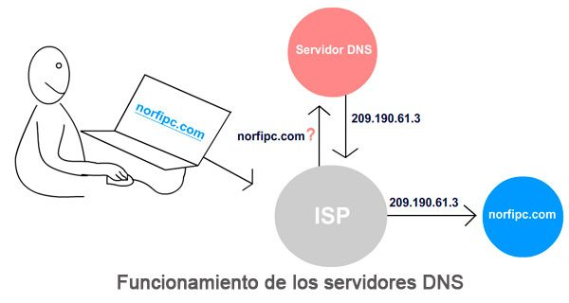
Una vez que el servidor DNS local tiene la dirección IP del servidor que aloja el sitio web solicitado, el dispositivo del usuario puede establecer una conexión con ese servidor y descargar el contenido del sitio web.
Este proceso sucede en milisegundos y es fundamental para el funcionamiento de Internet, ya que permite que los usuarios accedan a los recursos en línea mediante nombres de dominio fácilmente grabables en lugar de tener que recordar direcciones IP complejas.

Slide 5
Configuración de DNS
La configuración de DNS se puede realizar en el servidor DNS del proveedor de servicios de Internet, en el servidor DNS de la red local o en el propio dispositivo del usuario.
Para configurar DNS en un dispositivo, sigue estos pasos:
Abre la configuración de red de tu dispositivo.
Busca la opción de configuración de DNS.
Si está configurado para usar el servidor DNS automáticamente, cámbialo a "Configuración manual".
Ingresa la dirección IP del servidor DNS deseado en el campo de dirección DNS primaria.
Si desea agregar una dirección DNS secundaria, ingrese su dirección IP en el campo correspondiente.

Slide 6
Al configurar DNS en un dispositivo, puedes usar servidores DNS públicos como Google DNS, OpenDNS o Cloudflare DNS, o puedes usar el servidor DNS proporcionado por tu proveedor de servicios de Internet.
Si desea configurar DNS en el servidor DNS de su red local, debe acceder a la configuración de su enrutador y buscar la opción de configuración de DNS. Allí podrá ingresar la dirección IP del servidor DNS que desea utilizar y aplicar la configuración.
Es importante tener en cuenta que al cambiar la configuración de DNS, puede experimentar una mayor velocidad de carga de sitios web, una mejor seguridad en línea y, en algunos casos, eludir la censura en línea.

Slide 7
Tipos de registro DNS
Registro A: Es el tipo de registro DNS más básico, y se utiliza para traducir un nombre de dominio en una dirección IP IPv4.
Registro AAAA: Se utiliza para traducir un nombre de dominio en una dirección IP IPv6.
Registro MX: Se utiliza para indicar los servidores de correo electrónico que se encargan de procesar los correos electrónicos para un nombre de dominio en particular.
Registro CNAME: Se utiliza para crear alias de nombres de dominio. Esto permite que varios nombres de dominio se dirijan al mismo sitio web, lo que puede ser útil para redirigir el tráfico de un sitio web a otro.
Registro TXT: Se utiliza para almacenar información de texto arbitraria asociada con un nombre de dominio. Por ejemplo, se puede utilizar para almacenar información de autenticación, como claves de API.
Registro SRV: Se utiliza para identificar servicios en línea, como servicios de VoIP o de mensajería instantánea.
Registro NS: Se utiliza para especificar los servidores de nombres de dominio autorizados para un nombre de dominio en particular.

Slide 8

Problemas comunes
Servidores DNS no disponibles: Si los servidores DNS no están disponibles, los usuarios no podrán acceder a los sitios web mediante el nombre de dominio. Esto puede suceder debido a problemas técnicos en el servidor DNS o si el servidor está sobrecargado.
Problemas de resolución de DNS: Si un servidor DNS no puede resolver un nombre de dominio en la dirección IP correspondiente, los usuarios no podrán acceder a los sitios web mediante el nombre de dominio. Esto puede suceder si el nombre de dominio no está registrado o si hay problemas de configuración de DNS.
Caché DNS obsoleta: Si un servidor DNS tiene una caché obsoleta, puede dirigir a los usuarios a la dirección IP incorrecta. Esto puede suceder si la dirección IP de un sitio web ha cambiado y el servidor DNS no ha actualizado su caché.
Ataque DNS: Los ataques DNS pueden causar problemas de seguridad y confiabilidad. Un ataque de envenenamiento de DNS, por ejemplo, puede redirigir a los usuarios a sitios web maliciosos o falsos.
Problemas de configuración de DNS: Si la configuración de DNS es incorrecta, los usuarios pueden tener problemas para acceder a los sitios web mediante el nombre de dominio. Esto puede suceder si los registros DNS están mal configurados o si hay problemas con la configuración del servidor DNS.
Para solucionar problemas de DNS, es importante identificar la causa raíz del problema

Slide 9
Seguridad de DNS
La seguridad de DNS es importante porque cualquier vulnerabilidad en el sistema DNS puede tener consecuencias graves, como ataques de phishing, suplantación de identidad, inyección de código malicioso, entre otros. A continuación, se pueden presentar algunas medidas de seguridad que se implementan para proteger el sistema DNS:
Usar servidores DNS confiables: Es importante elegir servidores DNS confiables y reputados que cuenten con medidas de seguridad adecuadas para proteger el sistema contra ataques cibernéticos.
Usar DNS seguro (DNS-over-HTTPS o DNS-over-TLS): DNS seguro cifra las consultas y respuestas de DNS, lo que dificulta a los atacantes interceptar y manipular el tráfico DNS. DNS-over-HTTPS (DoH) y DNS-over-TLS (DoT) son protocolos que se utilizan para implementar DNS seguro.
Implementar DNSSEC: DNSSEC (Domain Name System Security Extensions) es una extensión de seguridad del protocolo DNS que proporciona autenticación y protección de la integridad de los datos en el sistema de DNS. Con DNSSEC, se pueden verificar las respuestas de DNS y garantizar que provienen del servidor DNS correcto.
Actualizar el software del servidor DNS: Mantener el software del servidor DNS actualizado es esencial para protegerse contra las vulnerabilidades conocidas en el sistema.
Configurar cortafuegos y filtrado de paquetes: Configurar cortafuegos y filtrado de paquetes puede ayudar a proteger los servidores DNS contra ataques maliciosos.
Monitorear el tráfico DNS: Monitorear el tráfico DNS en la red puede ayudar a detectar y prevenir ataques cibernéticos.

Slide 10
HOSHIL BENNESI GORDILLO PÉREZ

